Slide 1

TRƯỜNG TIỂU HỌC QUANG TRUNG
Sách kết nối tri thức với cuộc sống – Lớp 4
Năm học 2024-2025

MÔN: TOÁN
Nhân với số có một chữ số – Tiết 1
Giáo viên: Lê Thị Hường

Slide 2












Slide 3

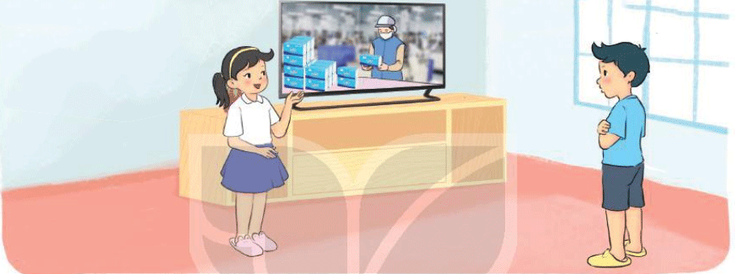
Trong 7 ngày, nhà máy đó sản xuất được bao nhiêu chiếc khẩu trang nhỉ?
Mỗi ngày nhà máy sản xuất được 160 140 chiếc khẩu trang.

Slide 4
160 140 x 7 = ?
160 140
7
7 nhân 0 bằng 0, viết 0.
x
7 nhân 4 bằng 28, viết 8 nhớ 2.
11
2
0
9
8
0
7 nhân 1 bằng 7, thêm 2 bằng 9, viết 9.
7 nhân 0 bằng 0, viết 0.
7 nhân 6 bằng 42, viết 2 nhớ 4
160 140 x 7 = 1 120 980
7 nhân 1 bằng 7, thêm 4 bằng 11, viết 11.

Slide 5
Làm thêm vào nháp
341 231
2
214 325
4
x
x
6
8
2
4
6
2
8
5
7
3
0
0

Slide 6


Slide 7

Đặt tính rồi tính

Slide 8
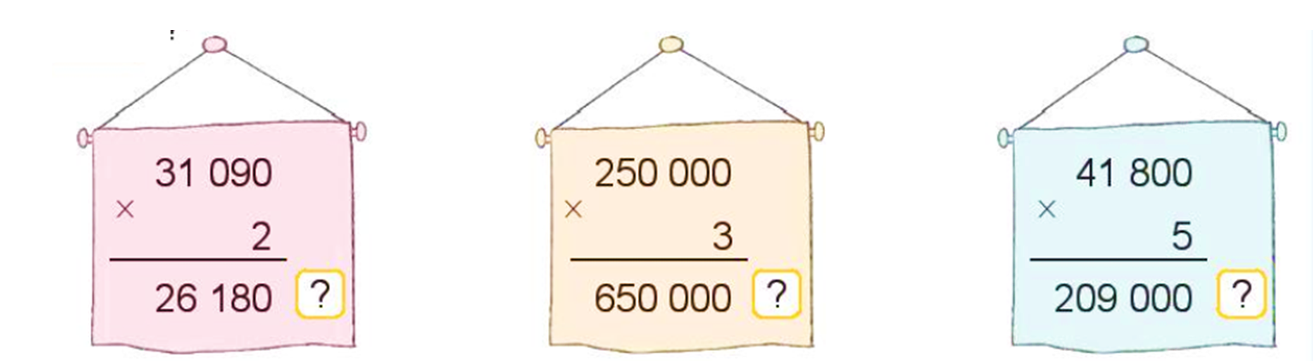
2
Đ, S?
62
S
7
S
Đ

Slide 9

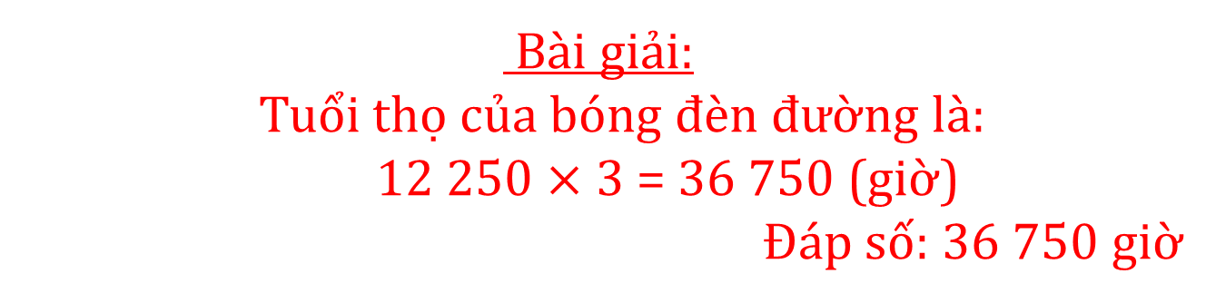
3
Bóng đèn trong nhà có tuổi thọ 12 250 giờ. Bóng đèn đường có tuổi thọ gấp 3 lần tuổi thọ của bóng đèn trong nhà. Hỏi tuổi thọ của bóng đèn đường là bao nhiêu giờ?
Tóm tắt:
12 250
Bóng đèn nhà
Bóng đèn đường
? Giờ
Bài giải:
Tuổi thọ của bóng đèn đường là:
12 250 $×$ 3 = 36 750 (giờ)
Đáp số: 36 750 giờ

Slide 10


Slide 11




